Slide 1
《诗 经》 二 首
人教版八年级下册
第三单元

Slide 2
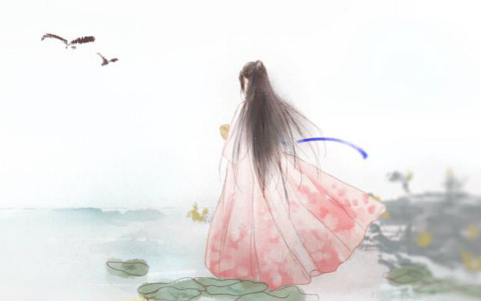
课堂·导入
观察以下图片，你发现了什么？

Slide 3
课堂·导入
《诗经》是我国第一部诗歌总集，共收入自西周初期（公元前十一世纪）至春秋中叶（公元前六世纪）约五百余年间的诗歌三百零五篇。最初称《诗》，汉代儒者奉为经典，乃称《诗经》。《诗经》是中国韵文的源头，是中国诗史的光辉起点。
《诗经》分为风、雅、颂三部分。

Slide 4
课堂·导入
按所配曲调不同或体系不同分为：
风 ：
“风土之音曰风”,是春秋时国的土乐民歌。
雅 ：
“朝庭之音曰雅”,是朝庭里的乐歌,分
“大雅”和 “小雅”。
颂 ：
“宗庙之音曰颂”,是宗庙演唱的祭歌,
有 “周颂” “鲁颂” “商颂”。

Slide 5
课堂·导入
《诗经》主要有三种表现手法：
赋 比 兴
“风”“雅”“颂”“赋”“比”“兴”，文学史上合称“六义”。

Slide 6
课堂·导入
简介三种表现手法
朱熹的解释
“赋者，敷陈其事而直言之也”
“比者，以彼物彼此物也”
“兴者，先言他物以引起所咏之词也”
现在的解释
赋就是铺陈直叙
比就是譬喻
兴就是借助其它事物作为诗歌的开头。

Slide 7
学习·目标
1、了解有关《诗经》的基本知识。
２.反复诵读，能正确译讲，理解这首诗的主要内容。
3、背诵这首诗。

Slide 8
整体·感知
听读课文《关雎》——分析文章结构。
点击图片

Slide 9
整体·感知
理清思路
《关雎》是《诗经》开卷的第一首诗，历来为人重视。它描写了一个青年小伙子偷偷地爱上了一位姑娘那种单相思的动人情景。所以本诗可以理解为一首爱情诗。“关雎”是以诗歌首句中的两个字作为题目，其它篇章亦是如此。

Slide 10
新课·讲解
一读，读准字音
jū
jiū
关关睢鸠，在河之洲。
窈窕淑女，君子好逑。
参差荇菜，左右流之。
窈窕淑女，寤寐求之。
求之不得，寤寐思服。
悠哉悠哉，辗转反侧。
参差荇菜，左右采之。
窈窕淑女，琴瑟友之。
参差荇菜，左右芼之。
窈窕淑女，钟鼓乐之。
yǎo
tiǎo
hǎo
qiú
xìng
sè
wù mèi
mào
yuè

Slide 11
新课·讲解
二读，注意停顿
关关 雎鸠，在河 之洲。窈窕 淑女，君子 好逑。 参差 荇菜，左右 流之。窈窕 淑女，寤寐 求之。 求之 不得，寤寐 思服。悠哉 悠哉，辗转 反侧。
参差 荇菜，左右 采之。窈窕 淑女，琴瑟 友之。
参差 荇菜，左右 芼之。窈窕 淑女，钟鼓 乐之。

Slide 12
新课·讲解
三读，品析语言
关雎
关关雎鸠，
在河之洲。
窈窕淑女，
君子好逑。
关关：拟声词。
雎鸠：水鸟。
洲：水中的陆地。
窈窕：文静美好的样子。
逑：配偶。
译文：
关雎鸟关关和唱，
在河心小小洲上。
好姑娘苗苗条条，
哥儿想和她成双。

Slide 13
新课·讲解
第一节：关关雎鸠 （情意真挚，互相和唱）
联 想
兴
君子、淑女和乐恭敬相处

Slide 14
新课·讲解
叁差荇菜，
左右流之。
窈窕淑女，
寤寐求之。
流：捞取
寤寐：日日夜夜
译文：
水荇菜长短不齐，
采荇菜左右东西。
好姑娘苗苗条条，
追求她直到梦里。

Slide 15
新课·讲解
求之不得，
寤寐思服。
优哉游哉，
辗转反侧。
思服：思念
译文：
追求她成了空想，
睁眼想闭眼也想。
夜长长相思不断，
尽翻身直到天亮。

Slide 16
新课·讲解
第二节：参差荇菜
君子思服
难求
兴
窈窕淑女

Slide 17
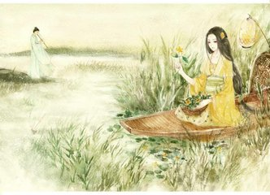
新课·讲解
参差荇菜，
左右采之。
窈窕淑女，
琴瑟友之。
友：亲近
译文：
长和短水边荇菜，
采荇人左采右采。
好姑娘苗苗条条，
弹琴瑟迎她过来。

Slide 18
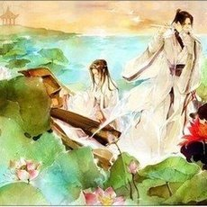
新课·讲解
参差荇菜，
左右芼之。
窈窕淑女，
钟鼓乐之。
芼：挑选
乐：使她快乐
译文：
水边荇菜长长短短，
采荇人左拣右拣。
好姑娘苗苗条条，
娶她来钟鼓喧喧。

Slide 19
新课·讲解
第三节：君子因思成梦
友、乐

Slide 20
新课·讲解
诗人思想感情变化的过程
爱慕
首章（前4句）：见物起兴，
写自己的爱情和愿望。
次章（中间8句）：写自己的寤寐不忘。
尾章（后8句）：写自己愿望实现时的
欢乐之情，实际是向往之辞。
思恋
幻想

Slide 21
问题·探究
1.《关雎》写了一个怎样的故事？表达了一种什么样的情感？
诗中写一个青年小伙子爱慕着一位美丽贤淑的姑娘，他朝思暮想、执着追求.表现了爱情追求中的苦与乐。

Slide 22
写作·特色
《关雎》的特点
一、在语言运用上：
二、在追求的方式上：
三、在追求的对象上：
见物起兴，反复咏唱，朴素优美、韵律和谐；
弹琴鼓瑟，敲锣打鼓；
是劳动中的女子。
四、
重章叠唱 ，回环咏唱的章法。
起兴的艺术手法突出。（自然景象与人物的内心情感和谐地融会起来）
双声叠韵运用，加强变化，增强节奏感与音乐美。

Slide 23
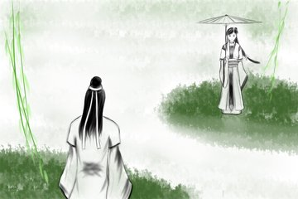
整体·感知
听读课文《蒹葭》——分析文章结构。
点击图片

Slide 24
新课·讲解
时间
蒹 葭 苍 苍 ， 白 露 为 霜 。 所 谓 伊 人 ， 在 水 一 方 。 溯 洄 从 之 ， 道阻 且 长 。 溯 游 从 之 ， 宛 在 水 中 央 。
蒹葭：芦苇
苍苍：茂盛的样子
伊人：那人，指所爱
的人
溯洄：逆流而上
洄：上水， 逆流
从：追寻
阻：艰险
溯 游：顺流而下
宛：好像、仿佛
环境
追慕的对象
伊人所在地点
困难及决心

Slide 25
蒹 葭 萋 萋 ， 白 露 未 晞 。 所 谓 伊 人 ， 在 水 之 湄 。 溯 洄 从 之 ， 道 阻 且 跻 。 溯 游 从 之 ， 宛 在 水 中 坻 。
新课·讲解
萋萋：茂盛的样子
晞：干
湄：岸边，水草交接的地方
跻：高
坻：水中高地。

Slide 26
蒹 葭 采 采 ， 白 露 未 已 。 所 谓 伊 人 ， 在 水 之 涘 。 溯 洄 从 之 ， 道 阻 且 右 。 溯 游 从 之 ， 宛 在 水 中 沚 。
新课·讲解
采采：茂盛，众多
未 已：还没有完 已：停止
涘：水边
右：弯曲
沚：水中小快陆地

Slide 27
新课·讲解
苍苍
萋萋
采采
渲染了一种清冷索寞的气氛，为主人公的活动和心情奠定了基础。
蒹葭
凄凉清冷
寂寞感伤
白露
为霜
未晞
未已
朝露结融
时间发展

Slide 28
新课·讲解
水之方
水之湄
水之涘
失意、
烦恼、
痛苦、
凄苦
伊人
可望
道阻长
道阻跻
道阻右
溯洄从之
主人公
不可得
水中央
水中坻
水中沚
（不断追求）
溯游从之

Slide 29
新课·讲解
时间推移：白露为霜－－未晞－－未已
凝望追寻时间之长
地点转移：在水一方－－之湄－－之涘
宛在水中央－－水中坻－－水中沚
伊人缥缈难寻
过程艰难：道阻且长－－且跻－－且右
不管艰难险阻，矢志不移
反复咏唱，强烈地表达诗人殷切焦急惆怅的心情 ，强化了诗歌的抒情性和音乐的美感享受。

Slide 30
问题·探究
1.诗人的形象？
为自己心爱的人上下求索，不管艰难险阻、矢志不移的痴情青年男子的形象。
2.追求伊人时的心情？
第一章：憧憬 第二章：焦急、失望 第三章：惆怅、遗憾、怀念

Slide 31
写作·特色
情景交融
虚实相生
重章叠句
起兴手法

Slide 32
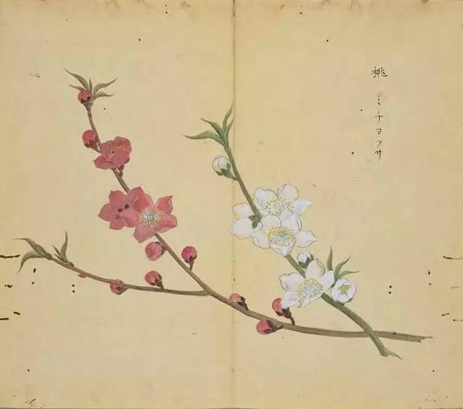
拓展·延伸
桃夭
桃之夭夭，灼灼其华。
之子于归，宜其室家。
桃之夭夭，有蕡其实。
之子于归，宜其家室。
桃之夭夭，其叶蓁蓁。
之子于归，宜其家人。

Slide 33
课堂·小结
《关雎》是一首青年男子的恋歌，描绘他对一位姑娘一往情深的追求和对美满婚姻的渴望。
《蒹葭》抒写了对意中人的倾慕之情，以及欲见而不可得的惆怅之情。歌者思念的对象可能在遥远的地方，只能怀想而无法见面，因而心情惆怅，无法抑制。时间越久，阻隔越远，感情越深。

